Slide 1
Cartographie
Cartographie : idée de neutralité, d’objectivité masquant la question de savoir qui fait les cartes et qu’est-ce que l’on représente ?
Fonctions pédagogiques et heuristiques
Question : qu’est-ce que les cartographies les plus courantes font à nos représentations, à notre universel mental ?

Slide 2
Contre-cartographie
Nepthys Zwer
  Ceci n'est pas un atlas : La cartographie comme outil de luttes, 21 exemples à travers le monde
  Pour un spatio-féminisme : De l'espace à la carte
  https://www.imagomundi.fr/
Définition : production de cartes destinées à la critique ou mise en cause des structures de pouvoir dominantes, afin de promouvoir des objectifs de progrès social
Communautés autochtones, décolonisation
Liens avec mouvements anarchistes
Notes:
CONTRE-CARTOGRAPHIE : « Terme est apparu aux États-Unis lorsque Nancy Lee Peluso (en) l'a utilisé en 1995 pour décrire la commande de nouvelles cartographies par les communautés usagères de la forêt de Kalimantan, en Indonésie, pour contester les cartes gouvernementales des zones forestières qui portaient atteinte aux intérêts des peuples autochtones[3]. cartes anti-hégémoniques en résultant soutiennent les revendications des communautés usagères.
Dans le même nuage de mots : ethnocartographie, cartographie alternative, mapping-back, cartographie anti-hégémonique, deep map et cartographie participative publique.
Aussi cartographie critique, cartographie subversive, cartographie bio-régionale et remapping »
(Source Wikipédia, Contre-cartographie)
Contre les spatialités étatiques et capitalistes, pour l’autonomie territoriale. La géographie anarchiste aujourd’hui https://journals.openedition.org/geocarrefour/23060
NEPTHYS ZWER : « chercheuse franco-allemande née en 1962, historienne de la culture des pays de langue allemande, spécialiste de l’œuvre d’Otto Neurath (économiste politique qui a étudié les maths) et du système graphique d’information Isotype (International System Of TYPographic Education) qu’il a développé avec Marie Neurath. Sa recherche porte sur l’épistémologie de la cartographie et sur la contre-cartographie. »

Slide 3
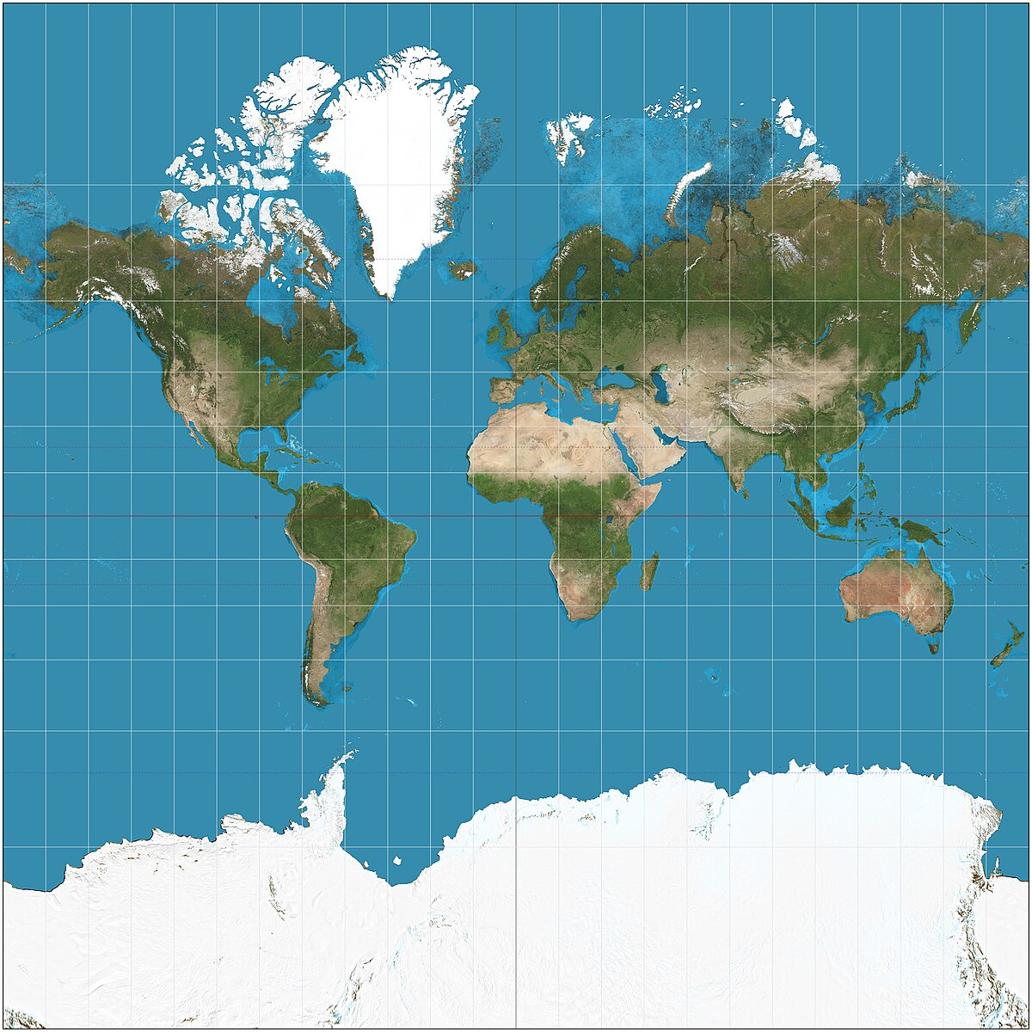
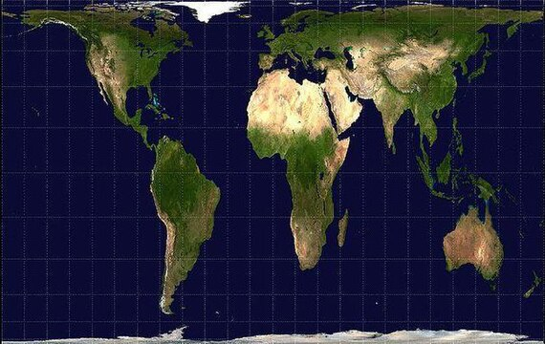
Exemple : projection Mercator vs projection de Peters
Projection Mercator
Projection Peters
Notes:
projection de Peters (plus proche de la superficie réelle des continents) vs projection Mercator
Dans la projection Mercator la plus répandue, distorsions faisant apparaître plus grands les pays et continents des zones tempérées et surtout polaires : dans la projection de Mercator, le Groenland apparaît aussi grand que le continent africain, alors qu'il est de 14 à 15 fois plus petit. Mais utilité maritime à l'époque ou présentée comme telle
Source :

Slide 4
Emplois
Donner à voir
Cartographie textile
Notes:
Cartographie textile des espaces vécus de femmes de Sidi Yusf.
Elise Olmedo, 20⒑

Slide 5
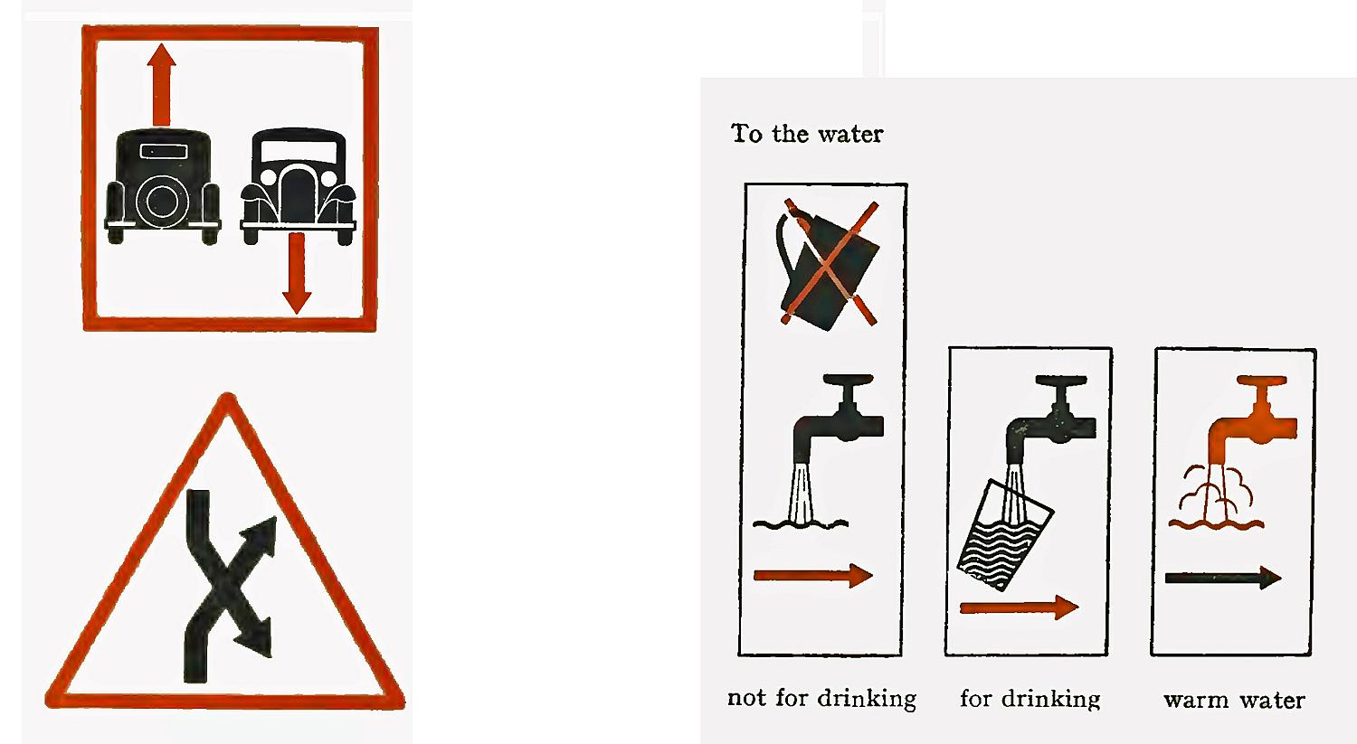
Isotype
Langue internationale dans laquelle l’image relie
Notes:
ISOTYPE : « Système international d'éducation par les images typographiques ») est un langage visuel international créé à partir de 1925 par le philosophe autrichien Otto Neurath (1882-1945), la graphiste allemande Marie Neurath (née Reidemeister, 1898-1986) et l'artiste graphiste allemand Gerd Arntz (1900-1988). »
« langue internationale qui rend l’information accessible à des personnes de toutes cultures et de tous niveaux d’instruction. Conçue comme un outil de communication et de compréhension universel. Sans prétendre être une panacée pour faire advenir une humanité pacifiée et solidaire, elle représentait une tentative pour « débabéliser » un peu un monde qui a du mal à se comprendre. »
Plus universelle que n’importe quel idiome, l’image permet de rapprocher les gens : « Les mots divisent, les images relient ! »
- sert surtout à visualiser des données chiffrées.
Sources : https://fr.wikipedia.org/wiki/Isotype_(pictogramme)
https://www.imagomundi.fr/article34.html
- // panneaux / signalétique (Oudropo, Alicia)

Slide 6
En droit ?
Existe-t-il des représentations dominantes ?
Comment choisit-on de représenter un concept ? Et qu’est-ce que cela fait à notre compréhension du sujet ? Conscientisation de la subjectivité
Marie-Laure Mathieu, Les représentations dans la pensée des juristes
Que serait une contre-cartographie juridique ?
Notes:
M.-L. Mathieu, Les représentations dans la pensée des juristes : « l'action de représenter n'est jamais neutre, et la représentation, entendue comme résultat de cette action, est toujours différente de l'objet représenté, car cette action implique l'intervention d'un sujet, qui est lui-même soumis à des représentations mentales tout autant qu'il en produit, par le simple fait de son intervention. Si la règle de droit n'a certes pas pour objet de constituer une représentation du monde « objectif » sur lequel elle opère, et dont elle fait néanmoins partie, le discours des juristes consiste en une représentation du droit (ou du discours des autres juristes), nécessairement dépourvue d'objectivité : quand bien même elle se voudrait purement descriptive, elle n'en serait pas moins le fruit de certaines représentations mentales auxquelles est soumis l'auteur du discours, qui, du fait même de sa culture est l'héritier des images forgées par ceux qui l'ont précédé, qu'ils soient ou non des juristes. Et ces représentations sont d'autant plus redoutables qu'elles sont souterraines : de ce fait, elles sont transmises de génération en génération sans même qu'elles affleurent à la conscience de ceux qui les véhiculent au moyen de figures, de schémas, d'expressions qui asservissent la pensée, une pensée qui croit souvent s'attacher à l'objet représenté, mais qui n'observe que l'un de ses représentants, tant et si bien que ce sont parfois les représentants qui finissent par produire de la « réalité »... Jeux de miroirs, mises en abyme, les représentations ne cessent de dérouter l'esprit, et l'observation de ces phénomènes est passionnante. Cet essai se donne pour objectif de mettre à jour »
- Force de l’image et subjectivité de l’image (// Dilarta)

Slide 7
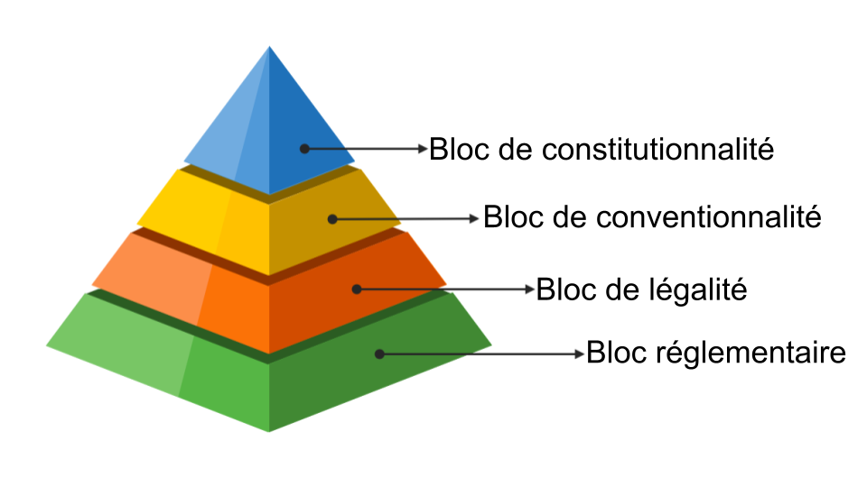
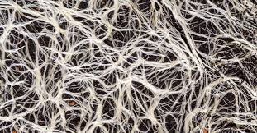
Le droit est mycellium ?
Hiérarchie (escargot!) des normes
Réseau / Mycellium
Notes:
François Ost et Michel van de Kerchove, De la pyramide au réseau ? Vers un nouveau mode de production du droit ?
Source : https://droit.cairn.info/revue-interdisciplinaire-d-etudes-juridiques-2000-1-page-1?lang=fr

